Slide 2
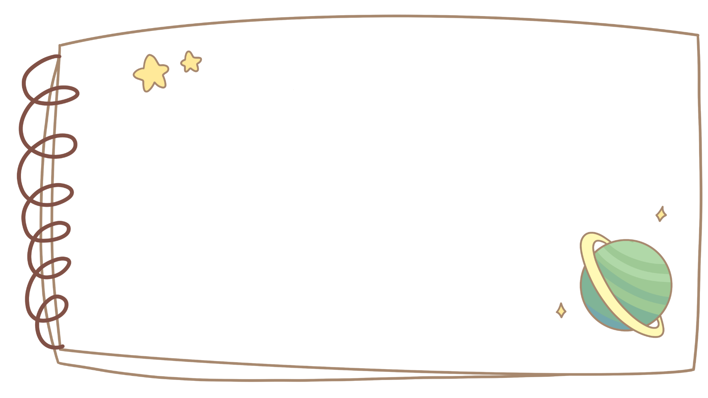
01

Slide 3
Trò chơi
Kinh khí cầu
START
1
2
3

Slide 4
1. Biểu thức nào dưới đây có giá trị lớn nhất?
A. 90 000 + 30 000
B. 397 568 – (200 000 – 40 000)
C. 210 000 - 190 000 + 4 975
1
2
3
START

Slide 5
2. Biểu thức nào dưới đây có giá trị nhỏ nhất?
A. 156 250 + 200 000 - 50 000
B. 430 000 + 20 000 – 6 567
C. 410 000 - 90 000 + 4 975
2
1
3
START

Slide 6
Bảng giá sau cho biết giá tiền của một số món đồ
Cái mũ: 50 000 đồng
Đôi dép: 70 000 đồng
Bộ lê-gô: 125 000 đồng
Gấu bông: 65 000 đồng
Với tờ tiền 200 000 đồng, Mai đủ tiền mua được ba món đồ nào dưới đây?
A. Cái mũ, đôi dép, bộ lê-gô
B. Cái mũ, đôi dép, gấu bông
C. Đôi dép, bộ lê-gô, gấu bông.
3
1
2
START

Slide 7
02

Slide 8
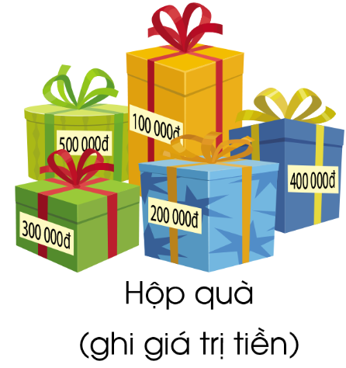
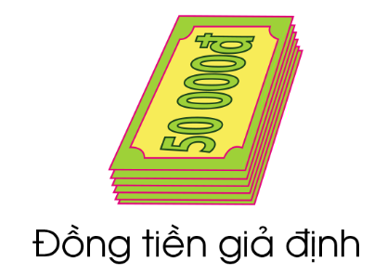

Slide 9
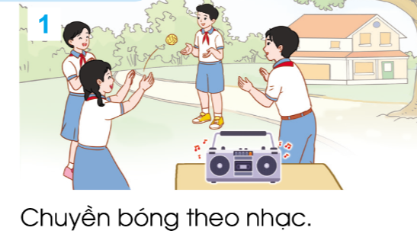
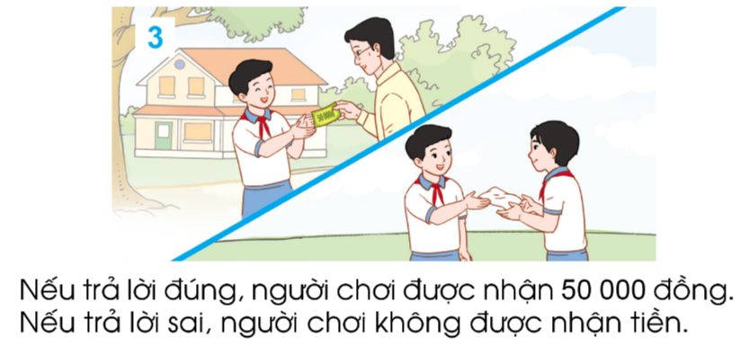

Slide 11
03

Slide 12
Bảng giá sau cho biết giá tiền của một số món đồ:
Cái mũ: 50 000 đồng
Đôi dép: 70 000 đồng
Bộ lê-gô: 125 000 đồng
Gấu bông: 65 000 đồng
Mai mua một đôi dép và một bộ lê-gô, Mai đưa cho cô bán hàng tờ tiền 200 000 đồng. Hỏi cô bán hàng trả lại Mai bao nhiêu tiền?
Đáp án:
Em phải trả cho cô bán bàng là:
200 000 – (50 000 + 125 000) = 25 000 đồng.

